Slide 1
«Особенности художественно- эстетического воспитания в дошкольном возрасте »

Slide 2
«Ничто ни слова, ни мысли, ни даже поступки наши не выражают так ясно и верно нас самих и наши отношения к миру, как наши чувствования: в них слышен характер не отдельной мысли, не отдельного решения, а всего содержания души нашей и ее строя», - говорил К.Д. Ушинский

Slide 3
Психологи выделяют 3 основных направления психического развития детей дошкольного возраста:

Slide 4
Формирование личности. Расширение сферы деятельности ребенка. Интенсивное познавательное развитие.

Slide 5
"Период дошкольного детства является едва ли не самым решающим с точки зрения эстетического воспитания и формирования художественно-эстетического отношения к жизни". Б.Т. Лихачев

Slide 6
овладение сенсорными эталонами; обогащение содержания творческой деятельности; овладение «языком» творчества;
На этапе от 2,5 до 3-4,5 лет

Slide 7
Воображение; мышление; интерес к живописи, графики
В возрасте от 4,5 до 7 лет

Slide 8
"Педагогическая суть процесса формирования художественных и эстетических идеалов у детей с учетом их возрастных особенностей состоит в том, чтобы с самого начала, с раннего детства, формировать устойчивые содержательные идеальные представления о прекрасном, об обществе, о человеке, об отношениях между людьми, делая это в разнообразной, изменяющейся на каждом этапе новой и увлекательной форме", - Е.М. Торшилова

Slide 9
Содержание межкультурного воспитания детей дошкольного возраста входит художественно-эстетическое воспитание, которое осуществляется в русской культуре через:
Знакомство с произведениями народного творчества («Хохлома», «Дымковская игрушка» и др.);
Знакомство с народным русским костюмом, посещение музея
Знакомство с произведениями искусства (живописью, графикой, скульптурой);
Знакомство с произведениями ручного и художественного труда, с поделками из природных материалов;
Знакомство с живописью местных художников.
Уроки ручного творчества (работа с глиной, изготовление поделок из природного материала, бумаги (оригами, аппликации), ткани (куклы, игрушки), изготовление коллажей);
Выставки детских работ;
Праздники. Традиции.

Slide 10
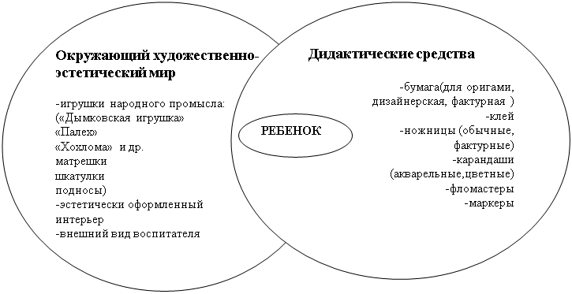
УСЛОВИЯ ПРОЯВЛЕНИЯ ТВОРЧЕСТВА В ХУДОЖЕСТВЕННО-ЭСТЕТИЧЕСКОЙ ДЕЯТЕЛЬНОСТИ:
организация повседневных наблюдений за явлениями окружающего мира;
общение с искусством, материальное обеспечение;
учет индивидуальных особенностей ребенка;
бережное отношение к процессу и результату детской деятельности;
организация атмосферы творчества и мотивация задания;

Slide 11
Наиболее приоритетными средствами формирования художественно-эстетического воспитания являются:
ознакомление детей с творчеством как сущностью эстетического отношения к окружающему миру;
· доступные возрасту виды художественно-творческой деятельности, максимально обеспечивающие свободу выражения авторского отношения к знаниям об окружающей действительности;
· активная педагогическая деятельность;

